Slide 1
1990년대~2000년대
한-일 경제
22101533 홍나경

Slide 2
목차
1) 1990~2000년대 한국
-OECD와GDP
-군사독재 종식
-아시아 금융위기
-금 모으기 운동
2) 1990~2000년대 일본
-잃어버린 10년
-고베 대지진

Slide 3
1990년-2000년대
한국

Slide 4
OECD 와 GDP
1988년 서울 올림픽 성공 이후
OECD 가입 등으로 위상 성장
-일본에 이어 아시아
두번째로 OECD 가입
소비자 물가 10%대로 상승
1995년 1인당 GDP1만달러 돌파

Slide 5

OECD 와 GDP

Slide 6
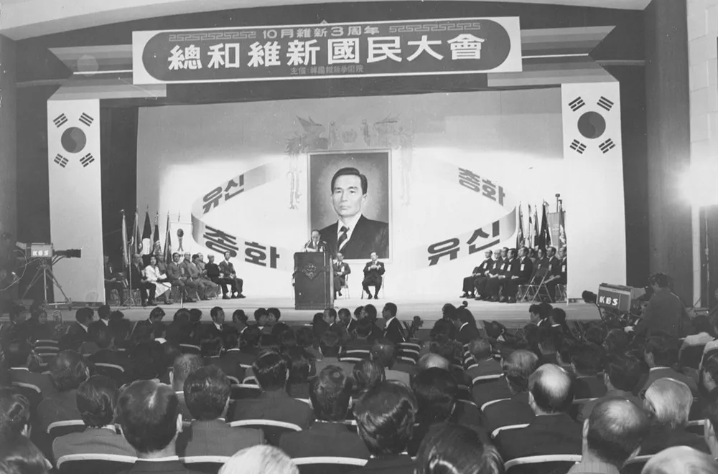
군사독재 종식
박정희-전두환의 군사독재 종식
제 6공화국 체제하의
형식적 민주주의 확립
공산권 몰락,
북한과의 군사적 격차가
현저히 커짐에 따라
안보적 위기 감소

Slide 7
아시아 금융 위기
1997년 여름 태국을 시작으로
말레이시아, 인도네시아 등의 동남아시아
국가부터 번진 외환위기
-같은 해 가을, 한국을 강타
1997년 3월 한국은행이 이를 예고,
한국개발연구원 또한 이를 예상하여
대책 강구를 촉구하는 보고서 발간

Slide 8
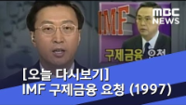
아시아 금융 위기
11월 9일, 경제 위기 직면
11월 21일 정부
IMF 구제금융신청
구조조정
-대기업, 은행 공중분해

Slide 9
금 모으기 운동
1997년 외환위기 직면 이후 벌어진
범 국민적 운동
대한민국에 있는 금을 국민들이 모아
시중에서 구입 후 한국은행의 금 보유고를 높여
국가신용도를 제고한 후
이를 바탕으로 외환보유고를 늘린다는 취지

Slide 10
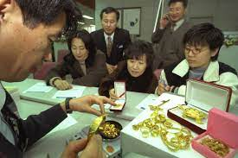
금 모으기 운동
1998년 1월 5일부터 운동 시작
2개월 후 국민은행과 주택은행이
운동 중지
4월 말 농협중앙회를 끝으로 운동 종료
전국적으로 351만여명 참여
약 227톤의 금
모든 금을 수출한 가격은 22억 달러

Slide 11
1990년-2000년대
일본

Slide 12

55:55~

Slide 13
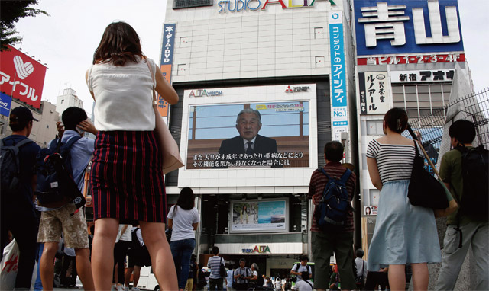
잃어버린 20년
1980년대 일본의
버블경제 소멸
1991년 부터 2001년까지의
경제 불황
아베노믹스 시행 이후 서서히 회복세

Slide 14
잃어버린 20년
1992년 부터 일본의 주택 가격이 폭락
-버블 붕괴
버블 붕괴 직전 -‘일본을 팔면 미국을 산다.’
도쿄 긴자에서 가장 비산 땅 값이 평방미터당 1억엔에 육박

Slide 15
잃어버린 20년
1993년을 기점으로 취업률 폭락,
비정규직 비율 상승
출산율 폭락과 함께 고령사회 도달, 내수시장 침체
이후 아시아 금융위기 직면
2차 경기침체

Slide 16
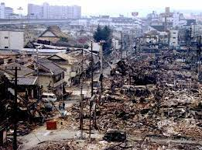
고베 대지진
1995년 1월 17일 긴키지방 대지진
일본 기상청
-헤이세이 7년 효고현 남부 지진

Slide 17
고베 대지진
당시의 일본-초 저금리 유지
일본의 보험사 대부분 해외 투자
고베 대지진 이후 보험금 지급을 위해
투자 처분 후 엔화 환전
-수출경쟁력 급감

Slide 18
고베 대지진
엔화 강세로 수출 경쟁력을
확보하고 있던 우라나라의
수출 경쟁력 급감
1997년 아시아 금융위기와 맞물려
무리한 투자를 하고 있던 국내의
기업들이 줄줄이 도산
-IMF에도 큰 영향

